Slide 1
Direct3D11 프로그래밍
05. Lambertian Shading Model

Slide 2
학습목표
0. 음영 처리 기본 개념을 이해합니다.
1. Lambertian Shading Model을 이해합니다.
2. Normal Vector 을 이해합니다.
3. Vector 내적(DotProduct)의 특성을 이해합니다.
4. 큐브의 Vertex를 Normal을 포함하여 정의하고 PixelShader에서 Normal과 Light Direction 으로 Cube 의 음영처리를 합니다.

Slide 3
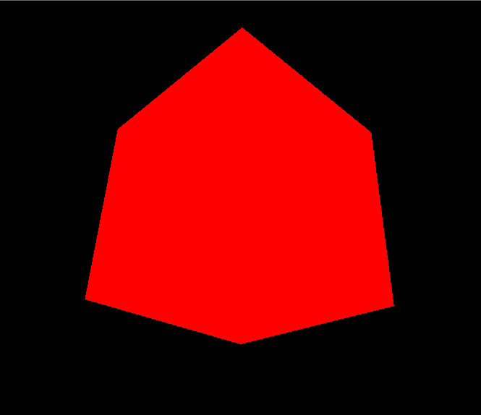
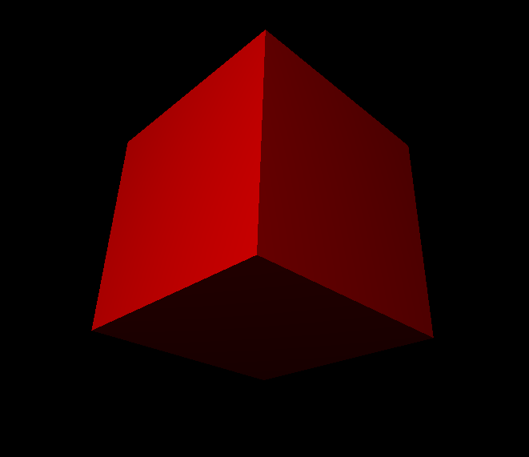
음영 처리 (Shading)
빛에 의하여 색상이 밝아지거나 어두워지는것
6면체 큐브도 단일 색상으로 표현된다면 2차원 처럼 보인다.

Slide 4
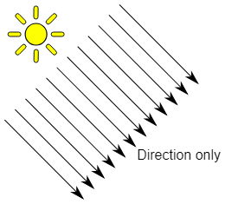
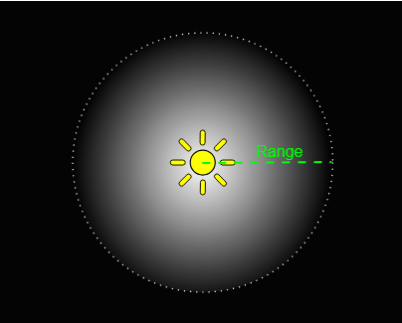
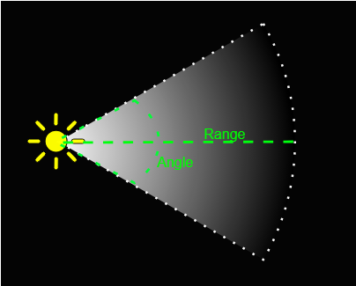
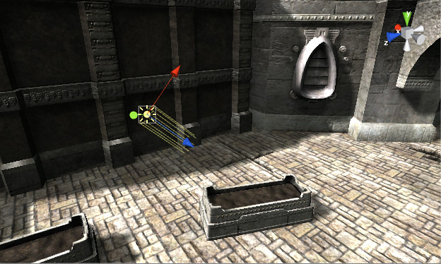
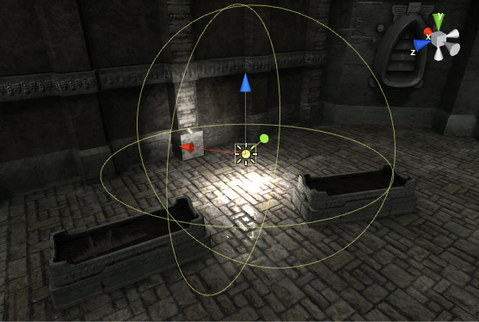
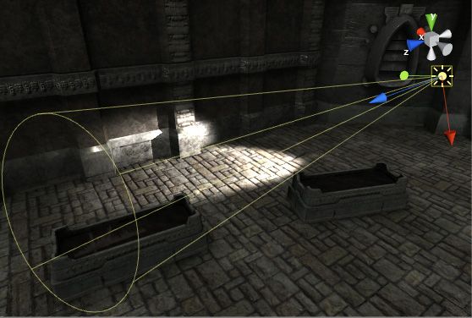
기초적인 빛 (Light) 의 종류
Direction Light
Point Light
Point Light
방향(Vector3)
빛의세기(Vector3)
R(0.0 ~ 1.0)
G(0.0 ~ 1.0)
B(0.0 ~ 1.0)

Slide 5
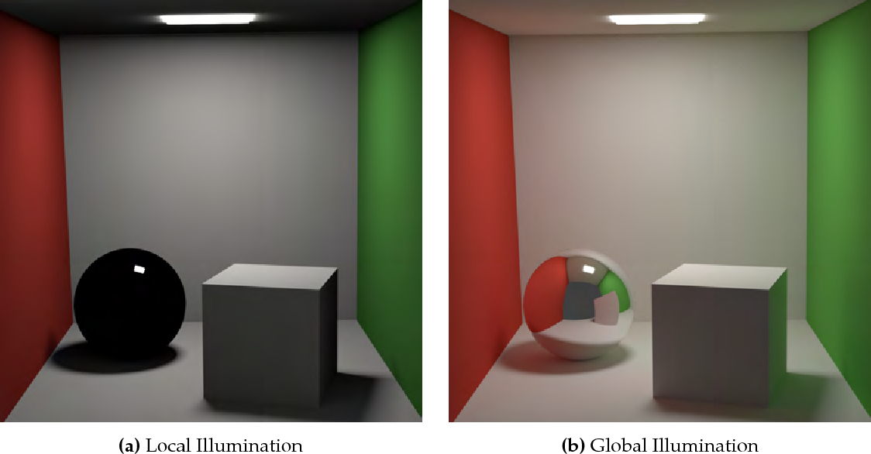
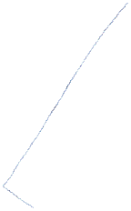
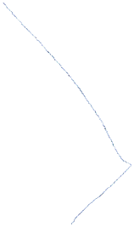
조명 (Illumination) 의 종류
공간에 빛을 공급하고 그 공간을 밝게 하여 만들어 내는 행위.
Local Illuminaion: 빛과 물체 또는 표면을 독립적으로 계산하는 단순한 모델
Global Illumination: 빛이 다른 물체 또는 대기와 상호작용 하여 여러 번 반사,굴절,산란 되는 등의 과정으로 만들어지는 간접광 까지 계산하는 복잡한 모델

Slide 6
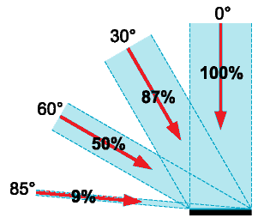
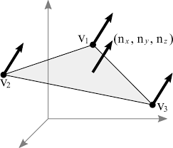
Lambertian Shading Model
입사한 빛의 양은 표면 방향과 입사한 빛의 방향 두 사이각의 cos법칙을 따른다.
같은 양의 빛은 90에 가까울수록 더 많은 면적에 분산되므로 약해진다.
법선 벡터(Normal Vector)는 특정 점이나
표면의 수직 방향을 가리키는 벡터를 의미한다.
방향만 가리키는 단위벡터 즉,길이가 1인 벡터이다.
vecLight
vecNormal
Θ
빛의 양 90도에서 180도는 0%
최종 색상 RGB =
Vector3
빛의 색상 RGB *
Vector3
표면의 색상 RGB *
Vector3
입사량
Float

Slide 7
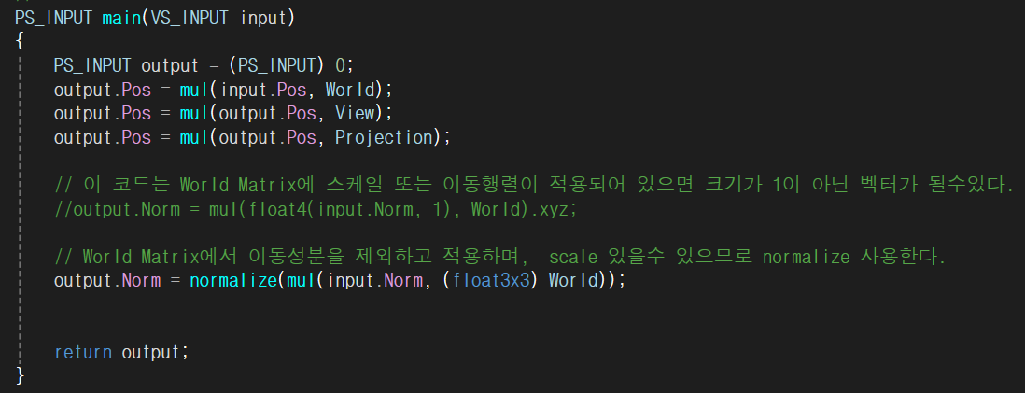
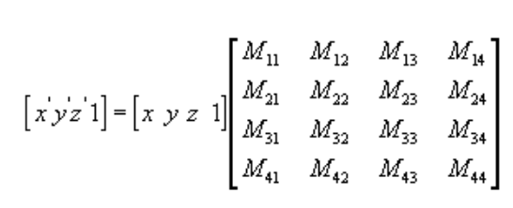
Normal의 월드 변환
Local or Object 공간의 Normal은 World Matrix를 그대로 변환하면 스케일 또는 이동 성분에 의해 Vector의 크기
가 더 이상 1이 아니게 될 수 있다. 이동 성분을 제외한 World Matrix의 3x3 행렬을 곱하고 스케일에 의한 크기
변화에 대비하여 normalize 를 다시 한다.
회전 & 스케일 성분
이동 성분
Matrix Calculator
Vector Normalization

Slide 8
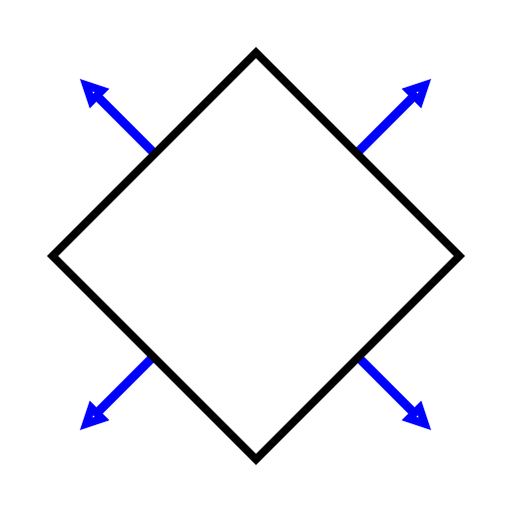
비균등 스케일(NonUniform Scale) 문제
비균등 스케일이란 모든 축이 동일한 값의 스케일이 아닌것. World Transform의 스케일이 x,y,z 다르게 스케일 될때는 Normal 방향이 달라진다. 필요하다면 World Trasnform의 역 전치행렬(Inverse Transpose)을 곱한다.
원본
0.5,0.5
2,1
1,2

Slide 9
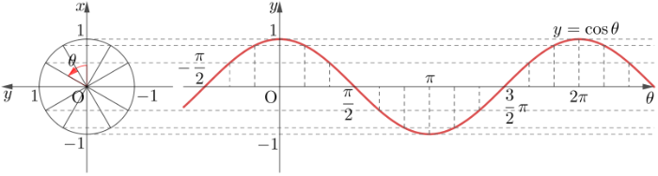
수식 설명
표면의 방향
-빛의 방향
벡터의 절대값은 길이(크기)를 의미
dot(vecA,vecB) = | vecA | × | vecB | × cosΘ
saturate(Input) = input의 각성분을 -> 0~1 잘라냄
vec3Color = LightColor * ObjectColor
vec3FinalColor = saturate( dot(vec3Normal,-vec3Light) * vec3Color )
이 식을 이해 하려면
vector normalize 결과인 길이가 1인 단위벡터의 의미
b. 벡터가 단위벡터인 Dot Product 의 | vecA | * | vecB | * cosΘ 의 의미
길이가 1인 방향벡터들은 생략 가능
| vecNormal | × | -vecLight | × cosΘ
= 1 x 1 x cosΘ
= -1.0 ~ 1.0
0~90 도 값의 범위는 1.0 ~ 0.0
90~270도 0.0 ~ -1 ~ 0.0
270~360도 0.0 ~ 1.0

Slide 10
음영처리를 합시다.
큐브의 Vertex를 Normal을 포함하여 Vertex를 정의합니다 큐브의 Color는 PixelShader에서 임의의 Color로 하드 코딩합니다 (나중에 텍스처 맵핑)
VertexShader에서 Local Normal을 WorldNormal로 변환하여 PixelShader의 입력으로 사용합니다.
PixelShader에서 Normal과 Direction Light 으로 Cube 의 음영처리를 합니다.
Light는 1개만 사용합니다. Imgui로 Light의 Color 와 Direction 를 바꿀 수 있도록 합니다.
큐브는 색상을 확인하기위해 Imgui로 Yaw , Pitch 회전 할 수 있도록 합니다.

